Slide 1
El sistema Renal
Profesora Margarita Guzmán

Slide 2
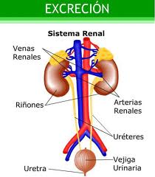

Slide 3
Funcion
El sistema renal permite eliminar los desechos del metabolismo y el equilibrio hidrico y de sales de nuestro cuerpo. Cada riñón esta formado por nefrones, más de 2 millones de ellos por riñón, ricamente irrigados y desde la sangre que llega a ellos se inicia la purificación, que consta de tres etapas; filtración, secreción tubular y reabsorción tubular

Slide 4
Filtración
Filtración: Los capilares sanguíneos son como coladores que dejan pasar hacia el glomérulo de Maplighi, en lo que se llama filtración glomerular. De esta manera pasan al nefrón junto con los desechos pequeños nutrientes como glucosa y aminoácidos

Slide 5
Reabsorción
Reabsorción Tubular: Por medio de captación selectiva las células de los túmulos renales captan mediante transporte activo y pasivo las sustancias útiles y las devuelven a la sangre, se filtran al diario unos 180 litros, pero solo una pequeña fracción es eliminada como orina.
Un 80% del agua de absorbe en la primera porción del tubo contorneado proximal y el 20% restante en el distal o colector. Aminoácidos, glucosa y sales se reabsorben en el tubo contorneado proximal

Slide 6
Secreción tubular
Secreción tubular: proceso inverso a la reabsorción donde se adiciona a la orina desde la sangre sustancias toxicas que aún no han sido eliminadas y pueden ser perjudiciales para el organismo, para que finalmente salga todo hacia el tubo colector y de ahí hacia la pelvis renal, uréteres y la vejiga.

Slide 7
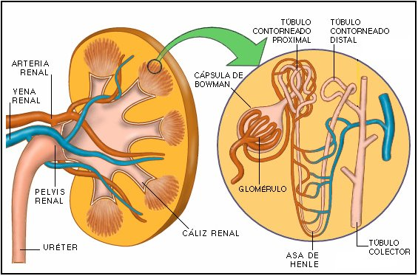

Slide 8
Cuidados
Consumir suficiente agua evita la formación de cálculos renales por acumulación de cristales de urea
Un buen aseo en la zona después de hacer sus necesidades permitirá mantener la zona libre de infecciones, sobre todo en las damas que tienden a enfermarse de cistitis

